Slide 1
سرمایه‌گذاری کشاورزی · تورم نامتقارن · شاخص قیمت تولیدکننده · مدل NARDL
اثرات تورم بر سرمایه‌گذاری کشاورزی ایران
تحلیل تجربی با رویکرد اتورگرسیون با وقفه‌های توزیعی غیرخطی (NARDL)
ارائه‌دهنده: دکتر کوهسار خالدی و دکتر سید محمد فهیمی‌فرد
پاییز و زمستان ۱۴۰۴
مخاطب: دانشجویان و پژوهشگران اقتصاد کشاورزی و سیاست‌گذاری اقتصادی

Slide 2
فهرست مطالب
نقشه راه ارائه پژوهش
بیان مسئله و جایگاه سرمایه‌گذاری در کشاورزی ایران
۱
مبانی نظری و پیشینه پژوهش‌های نامتقارن
۲
روش‌شناسی، تصریح مدل NARDL و داده‌های آماری
۳
تحلیل یافته‌های تجربی، آزمون والد و تصحیح خطا
۴
نتیجه‌گیری راهبردی و دلالت‌های سیاستی
۵
نکته کلیدی: این ارائه در پنج محور اصلی به تشریح ساختار، روش‌شناسی و نتایج مدل تجربی می‌پردازد.
اثرات تورم بر سرمایه‌گذاری کشاورزی ایران
۱
Notes:
در این جلسه ساختار مقاله بررسی آثار تورم بر سرمایه‌گذاری بخش کشاورزی با رهیافت NARDL را به صورت گام‌به‌گام مرور خواهیم کرد. تمرکز اصلی ما بر تبیین رفتار نامتقارن سرمایه‌گذاری در واکنش به شوک‌های تورمی است.

Slide 3
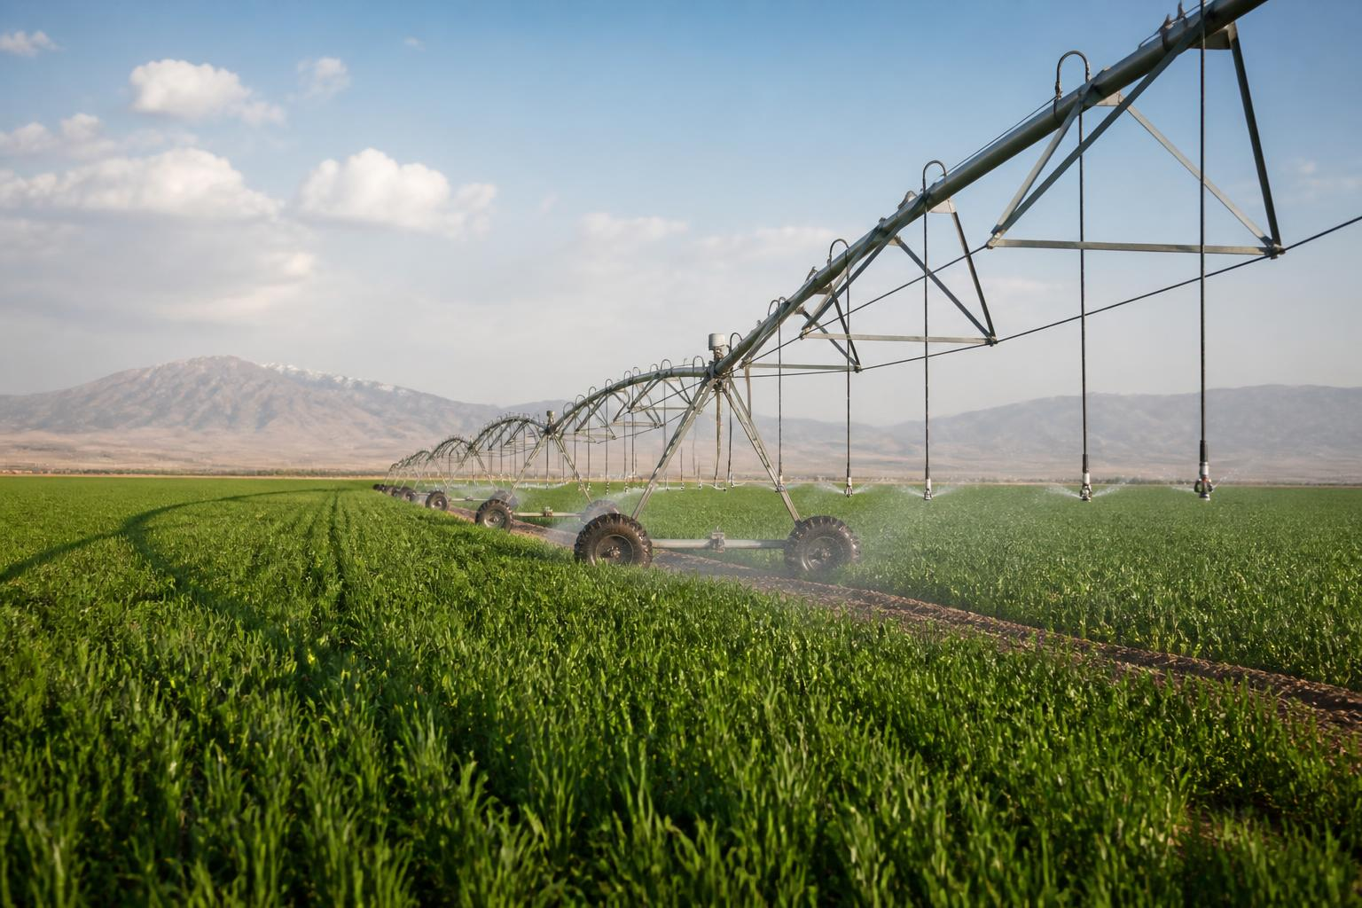
بیان مسئله
سرمایه‌گذاری کشاورزی با عقب‌ماندگی مزمن روبروست
چالش عدم تقارن و بازدهی دیرهنگام
بخش کشاورزی ایران به دلیل سودآوری نسبی پایین و ریسک‌های محیطی، کمترین سهم را در جذب سرمایه‌گذاری‌های مولد داخلی و خارجی دارد. پاسخ این بخش به محرک‌های مثبت کندتر از سایر بخش‌هاست.
۴ دهه
۰.۱٪
۴.۶٪
تجربه تورم دو رقمی و نوسانات مزمن در اقتصاد
سهم بخش کشاورزی از کل جذب سرمایه‌گذاری مستقیم خارجی
سهم کشاورزی از سرمایه‌گذاری کل در دهه ۱۳۹۰
نکته کلیدی: سهم اندک کشاورزی از سرمایه‌گذاری ملی، پایداری تولید غذا را در بلندمدت تهدید می‌کند.
اثرات تورم بر سرمایه‌گذاری کشاورزی ایران
۲
Notes:
همانطور که ملاحظه می‌شود، کشاورزی با وجود نقش حیاتی در امنیت غذایی، تنها حدود ۴.۶ درصد از سرمایه‌گذاری داخلی را به خود اختصاص داده و در جذب منابع خارجی نیز سهمی نزدیک به صفر دارد.

Slide 4
توزیع سرمایه
سهم بخش‌ها از کل تشکیل سرمایه ناخالص داخلی
محور عمودی: سهم از کل سرمایه‌گذاری داخلی (%) | محور افقی: بخش‌های اقتصادی
تحلیل
بخش کشاورزی کمترین سهم سرمایه‌گذاری را نسبت به پتانسیل اشتغال‌زایی و تولیدی خود داراست.
منبع: محاسبات تحقیق بر اساس داده‌های حساب‌های ملی بانک مرکزی ج.ا.ا
نکته کلیدی: بخش خدمات با جذب بیش از هفتاد درصد سرمایه‌گذاری‌ها، بخش‌های مولد را به حاشیه رانده است.
اثرات تورم بر سرمایه‌گذاری کشاورزی ایران
۳
Notes:
توزیع نامتوازن سرمایه‌گذاری نشان می‌دهد که خدمات بیش از ۷۳ درصد منابع را جذب کرده، در حالی که کشاورزی با ۴.۶ درصد در موقعیت بسیار شکننده‌ای قرار گرفته است.

Slide 5
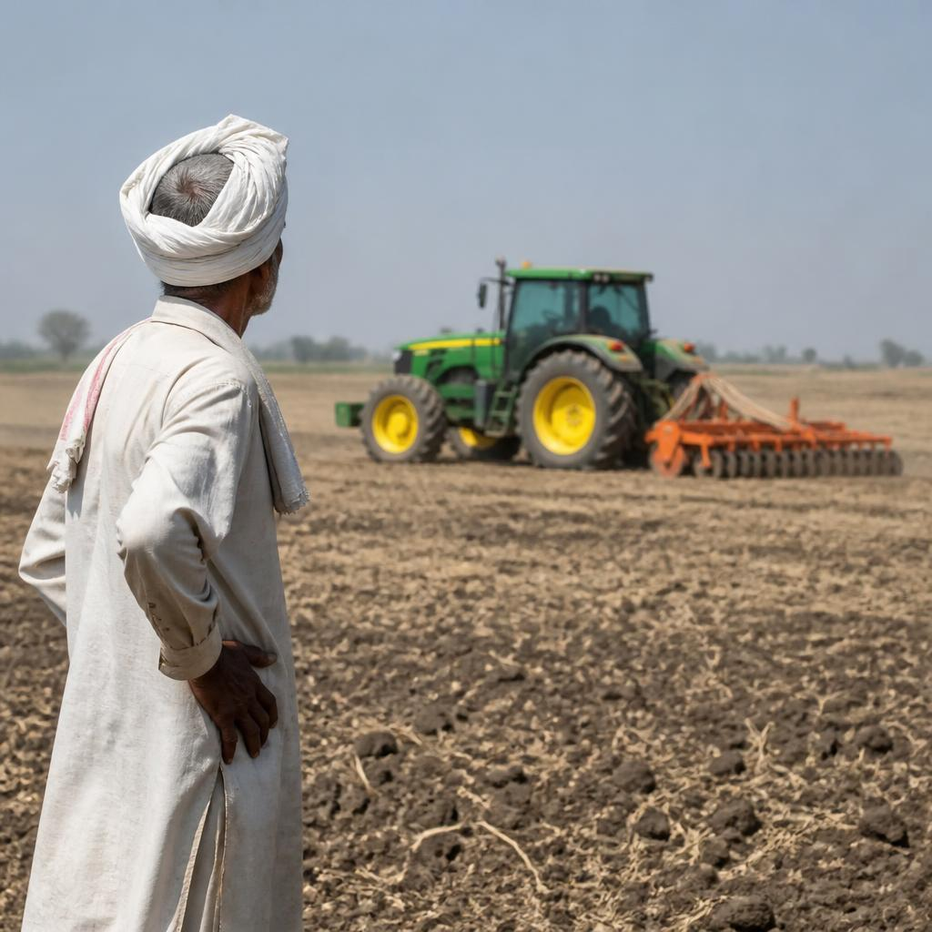
ریشه‌یابی موانع
موانع بنیادین جریان سرمایه به مزرعه
۲
۱
وابستگی شدید به اعتبارات دولتی
کاهش منابع عمرانی دولت به دنبال افت درآمدهای نفتی و شوک‌های تحریمی
هدایت نقدینگی به بازارهای سوداگرانه
فرار سرمایه‌ها به سمت طلا، ارز، مسکن و خودرو به دلیل تورم‌های شتابان
۴
۳
عدم تقارن در رفتار سرمایه‌گذاران
واکنش سریع و شدید به نااطمینانی‌ها و احتیاط در هنگام بهبود شرایط
سرکوب قیمت محصولات سر مزرعه
تحمیل هزینه حمایت از مصرف‌کننده به دوش تولیدکنندگان و کشاورزان
نکته کلیدی: شوک‌های تورمی و نااطمینانی متغیرهای کلان اقتصادی مسیر ورود سرمایه پایدار را مسدود کرده‌اند.
اثرات تورم بر سرمایه‌گذاری کشاورزی ایران
۴
Notes:
چهار عامل اصلی مانع از جذب سرمایه در بخش کشاورزی هستند: انتقال منابع به بازارهای نامولد به واسطه تورم، کاهش اعتبارات ترجیحی دولتی، مداخله قیمتی نامناسب و واکنش غیرخطی سرمایه‌گذاران به ریسک‌ها.

Slide 6

مبانی نظری و چارچوب مفهومی پژوهش
بررسی ادبیات نظریه شتاب، تعدیل جزئی و فرضیه اثرات نامتقارن تورم
اثرات تورم بر سرمایه‌گذاری کشاورزی ایران
۵
Notes:
در این بخش وارد چارچوب تئوریک می‌شویم تا نشان دهیم چگونه نظریه‌های سرمایه‌گذاری کلاسیک و نئوکلاسیک با الگوهای مدرن نااطمینانی تلفیق شده‌اند.

Slide 7
تعاریف عملیاتی
مفاهیم و شاخص‌های کلیدی در مدل‌سازی
۲
۱
قیمت تولیدکننده (APPI)
شاخص میانگین موزون قیمت دریافت شده توسط کشاورزان سر مزرعه با احتساب یارانه‌ها و مالیات.
تشکیل سرمایه ثابت (I)
مجموع ارزش ابزارها، ماشین‌آلات و ساختمان‌های مرتبط با تولید محصولات کشاورزی در طول سال.
۴
۳
بهره‌وری سرمایه خالص (KP)
شاخص نسبت ارزش افزوده به موجودی سرمایه خالص کشاورزی که نشانگر کارایی فیزیکی است.
تورم مصرف‌کننده (CPI)
تغییرات سطح عمومی قیمت سبد کالاها و خدمات مصرفی خانوارها به عنوان متغیر نااطمینانی کلان.
نکته کلیدی: تفکیک تورم مصرف‌کننده از شاخص قیمت تولیدکننده نوآوری بنیادین این مطالعه است.
اثرات تورم بر سرمایه‌گذاری کشاورزی ایران
۶
Notes:
در اینجا چهار متغیر محوری داریم: سرمایه‌گذاری ثابت، شاخص APPI به عنوان بازتاب قیمت دریافتی کشاورز، تورم مصرف‌کننده و بهره‌وری سرمایه که ستون‌های اصلی الگو را شکل می‌دهند.

Slide 8
ادبیات تجربی
جمع‌بندی پیشینه پژوهش‌های داخلی و خارجی
یافته اصلی | متغیرهای کلیدی | روش‌شناسی | پژوهشگر (سال)
اثر مثبت قیمت محصولات و اعتبارات بر سرمایه‌گذاری | سرمایه دولتی، قیمت، اعتبارات | حداقل مربعات غیرخطی | هژبرکیانی و علیزاده (۱۳۷۹)
اثر منفی نوسانات ارزی بر سرمایه‌گذاری خصوصی | نرخ واقعی ارز، نااطمینانی ارز | تحلیل سری زمانی | محمود گردی و همکاران (۱۳۹۰)
اثر نامتقارن شوک‌های ارزی بر سرمایه‌گذاری کشاورزی | تکانه‌های مثبت و منفی ارز | رهیافت NARDL | باغستانی (۱۳۹۹)
اختلال شدید نااطمینانی تورمی در سرمایه‌گذاری داخلی | نااطمینانی تورم دائمی و موقت | داده‌های تابلویی غنا | کاماسا و همکاران (۲۰۲۲)
اثر منفی جهش هزینه‌های انرژی و تورم بر تولید مزرعه | تورم کشاورزی و شاخص CPI | NARDL و SVAR انگلستان | سولیمان و همکاران (۲۰۲۳)
منبع: گزیده مطالعات استخراج‌شده از متن مقاله
نکته کلیدی: اکثر مطالعات بر اثر مخرب تورم و نااطمینانی ارزی بر سرمایه‌گذاری کشاورزی تاکید دارند.
اثرات تورم بر سرمایه‌گذاری کشاورزی ایران
۷
Notes:
همانطور که در جدول پیشینه مشاهده می‌کنید، ادبیات تجربی موید وجود اثرات غیرخطی و نامتقارن است؛ اما بررسی توامان اثر APPI و عدم تقارن تورم مصرف‌کننده در این مقاله تازگی دارد.

Slide 9
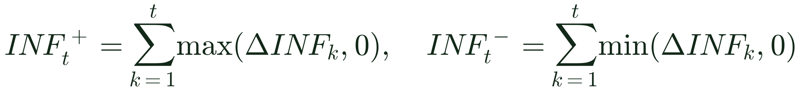
معادلات پژوهش
تصریح مدل تجربی و رابطه تفکیک تکانه‌ها
معادله کلی تصریح تابع سرمایه‌گذاری کشاورزی ایران با تفکیک تکانه‌های تورمی
فرمول تفکیک تکانه‌های افزایشی و کاهشی نرخ تورم طبق رویکرد شین و گرنجر-یون
نکته کلیدی: مدل پژوهش بر پایه تجزیه مجموع تجمعی تکانه‌های مثبت و منفی نرخ تورم استوار است.
اثرات تورم بر سرمایه‌گذاری کشاورزی ایران
۸
Notes:
در این دو معادله، مدل اصلی سرمایه‌گذاری بر حسب نرخ بهره تسهیلات، شاخص قیمت تولیدکننده، ارزش افزوده، بهره‌وری سرمایه، نرخ حقیقی ارز و تکانه‌های مثبت و منفی تورم تعریف شده است.

Slide 10

روششناسی و داده‌های آماری پژوهش
تحلیل سری زمانی سالانه ۱۳۶۹ الی ۱۴۰۰ با سال پایه ۱۳۹۰
اثرات تورم بر سرمایه‌گذاری کشاورزی ایران
۹
Notes:
اکنون به تشریح روش اقتصادسنجی و مراحل آماده‌سازی داده‌های سری زمانی می‌پردازیم که مبنای آزمون‌های تجربی مقاله هستند.

Slide 11

مزیت‌های NARDL
مزایای رهیافت اتورگرسیون با وقفه توزیعی غیرخطی
تحلیل پویای عدم تقارن
تفکیک دقیق واکنش سرمایه‌گذاری به افزایش یا کاهش متغیرهای توضیحی.
پوشش درجات مانایی ترکیبی
قابلیت برآورد بدون نگرانی از پایا بودن در سطح یا تفاضل I(0) و I(1).
رفع درون‌زایی و حجم نمونه کم
عملکرد مناسب در ۳۲ مشاهده سالانه با نرم‌افزار مایکروفیت.
ویژگی کلیدی الگو: روش NARDL به محقق اجازه می‌دهد رفتار نامتقارن سرمایه‌گذاران را هم در تعادل بلندمدت و هم در فرآیند تعدیل کوتاه‌مدت اندازه‌گیری نماید.
نکته کلیدی: رویکرد NARDL حتی با حجم نمونه محدود و ترکیب متغیرهای پایا و ناپایا کارایی آماری بالایی دارد.
اثرات تورم بر سرمایه‌گذاری کشاورزی ایران
۱۰
Notes:
مزیت برجسته مدل NARDL این است که فرضیه خطی بودن را کنار می‌گذارد و اجازه می‌دهد اثر شوک‌های مثبت و منفی تورم به صورت جداگانه سنجیده شوند.

Slide 12

سنجش پایایی
آزمون‌های مانایی و شکست ساختاری داده‌ها
۲
۱
آزمون هم‌انباشتگی با شکست گریگوری-هانسن
وجود رابطه تعادلی بلندمدت پایدار با وجود تغییر ساختار در سال‌های ۱۳۹۶ و ۱۳۹۷
آزمون ریشه واحد زیوت-اندریوز
تمام متغیرهای الگو پس از یک بار تفاضل‌گیری کاملاً پایا I(1) شدند
۴
۳
آزمون هم‌انباشتگی کرانه‌های پسران
آماره محاسباتی ۱۱.۲۲ در برابر کرانه بحرانی ۶.۸۲ در سطح یک درصد معنادار شد
تعیین وقفه‌های بهینه الگو
استفاده از معیارهای AIC و SBC برای انتخاب دقیق طول وقفه متغیرها
نکته کلیدی: آزمون‌های زیوت-اندریوز و گریگوری-هانسن وقوع شکست ساختاری در سال‌های ۱۳۹۶ و ۱۳۹۷ را تایید کردند.
اثرات تورم بر سرمایه‌گذاری کشاورزی ایران
۱۱
Notes:
با اجرای آزمون‌های پیشرفته اقتصادسنجی مشخص شد هیچ متغیری انباشته از مرتبه ۲ نیست و هم‌انباشتگی متغیرها حتی با لحاظ شکست ساختاری سال‌های ۱۳۹۶ و ۱۳۹۷ مورد تایید است.

Slide 13
شواهد آماری
روند شاخص‌های قیمت تولیدکننده و مصرف‌کننده
محور عمودی: شاخص قیمت (۱۰۰=۱۳۹۰) | محور افقی: دوره‌های ۵ ساله
تحلیل
در دهه ۱۳۹۰ شاخص قیمت خرده‌فروشی خوراکی‌ها رشد بسیار سریع‌تری نسبت به قیمت دریافتی کشاورزان داشته است.
منبع: محاسبات تحقیق بر مبنای سال پایه ۱۳۹۰ (جدول و نمودار ۲ مقاله)
نکته کلیدی: جهش شدید شاخص خوراکی‌ها پس از هدفمندی یارانه‌ها از شاخص قیمت سر مزرعه پیشی گرفت.
اثرات تورم بر سرمایه‌گذاری کشاورزی ایران
۱۲
Notes:
همانگونه که نمودار نشان می‌دهد، تا سال ۱۳۹۰ قیمت سر مزرعه بالاتر بود، اما پس از اجرای هدفمندی یارانه‌ها در سال ۱۳۸۹ و حذف یارانه‌ها، شاخص خرده‌فروشی خوراکی‌ها به ۸۰۹ واحد رسید در حالی که APPI در ۶۰۸ متوقف شد.

Slide 14

یافته‌های برآورد مدل NARDL
تحلیل ضرایب تعادلی بلندمدت، الگوی کوتاه‌مدت و آزمون‌های تشخیصی
اثرات تورم بر سرمایه‌گذاری کشاورزی ایران
۱۳
Notes:
در این بخش وارد نتایج کمی الگو می‌شویم؛ جایی که ضرایب بلندمدت و کوتاه‌مدت استخراج و فرضیه نامتقارن بودن به آزمون گذاشته شده است.

Slide 15
برآورد بلندمدت
نتایج تخمین رابطه تعادلی بلندمدت مدل NARDL
عامل تورم واریانس (VIF) | سطح معناداری | آماره t | ضریب برآوردی | متغیر الگو
۰.۹۳ | معنادار در سطح ۱٪ | -۲.۶۷ | -۰.۲۴۲ | نرخ بهره تسهیلات (IR)
۱.۱۲ | معنادار در سطح ۵٪ | +۲.۳۸ | +۰.۲۱۷ | شاخص قیمت تولیدکننده (APPI)
۰.۸۹ | معنادار در سطح ۵٪ | +۲.۶۱ | +۰.۱۸۳ | ارزش افزوده کشاورزی (VAA)
۱.۰۶ | معنادار در سطح ۱٪ | +۳.۵۲ | +۰.۱۵۴ | بهره‌وری سرمایه خالص (KP)
۰.۹۸ | معنادار در سطح ۱٪ | -۳.۲۸ | -۰.۱۷۲ | نرخ حقیقی ارز (RER)
۰.۹۱ | معنادار در سطح ۱٪ | -۳.۷۴ | -۰.۲۲۹ | تکانه افزایشی تورم (+INF)
۰.۸۸ | معنادار در سطح ۱۰٪ | +۱.۸۲ | +۰.۱۳۸ | تکانه کاهشی تورم (-INF)
عرض از مبدا مدل ۱.۴۴۱ با آماره t معادل ۷.۷۴ است. تمام متغیرها فاقد همخطی هستند (VIF نزدیک ۱).
نکته کلیدی: قیمت تولیدکننده و ارزش افزوده اثر مثبت، و شوک افزایشی تورم، نرخ ارز و بهره اثر منفی دارند.
اثرات تورم بر سرمایه‌گذاری کشاورزی ایران
۱۴
Notes:
این جدول کلیدی‌ترین بخش یافته‌های پژوهش است: افزایش یک واحدی در تورم، سرمایه‌گذاری را ۰.۲۲۹ واحد کاهش می‌دهد در حالی که افت یک واحدی تورم تنها ۰.۱۳۸ واحد سرمایه‌گذاری را بالا می‌برد.

Slide 16
آماره‌های کلیدی
شاخص‌های بنیادین واکنش سرمایه‌گذاری
-۰.۲۴۵
+۰.۲۱۷
+۰.۱۳۸
-۰.۲۲۹
ضریب تصحیح خطا (ECM) معادل سرعت تعدیل ۴ ساله
کشش مثبت سرمایه‌گذاری نسبت به شاخص قیمت تولیدکننده (APPI)
افزایش سرمایه‌گذاری به ازای ۱ واحد افت در نرخ تورم (-INF)
کاهش سرمایه‌گذاری به ازای ۱ واحد افزایش در نرخ تورم (+INF)
نکته کلیدی: شدت تخریب شوک‌های تورمی ۶۶ درصد بیشتر از اثر ترمیمی کاهش تورم است.
اثرات تورم بر سرمایه‌گذاری کشاورزی ایران
۱۵
Notes:
این چهار عدد گویای تمام واقعیت اقتصاد کشاورزی ایران هستند: نااطمینانی با ضریب منفی ۰.۲۲۹ به سرمایه ضربه می‌زند، ولی کاهش تورم اثر ضعیف‌تری دارد که نشانگر عدم تقارن کامل است.

Slide 17

تحلیل عدم تقارن
اثبات عدم تقارن نوسانات تورم با آزمون والد
افق کوتاه‌مدت (Short-run)
افق بلندمدت (Long-run)
■ آماره محاسباتی والد: ۱۳.۴۴
■ سطح احتمال آماره: ۰.۰۰۲
■ رد فرضیه تقارن کوتاه‌مدت در سطح ۹۹٪
■ ضریب کوتاه‌مدت افزایشی -۰.۱۹۵ در برابر کاهشی +۰.۱۱۷
■ آماره محاسباتی والد: ۲۱.۳۶
■ سطح احتمال آماره: ۰.۰۰۱
■ رد قطعی فرضیه صفر تقارن در سطح ۹۹٪
■ اثرگذاری منفی قوی‌تر تکانه‌های افزایشی
نکته کلیدی: آزمون والد فرضیه برابری اثر تکانه‌های مثبت و منفی را در هر دو افق کوتاه‌مدت و بلندمدت رد کرد.
اثرات تورم بر سرمایه‌گذاری کشاورزی ایران
۱۶
Notes:
آزمون والد با آماره‌های ۲۱.۳۶ در بلندمدت و ۱۳.۴۴ در کوتاه‌مدت فرضیه تقارن را با قاطعیت رد کرد و تایید نمود که واکنش سرمایه‌گذاران به تورم کاملاً نامتقارن است.

Slide 18

اعتبارسنجی الگو
پایداری ساختاری مدل و مکانیزم تصحیح خطا
تفسیر ضریب تصحیح خطا (ECM = -۰.۲۴۵)
ضریب منفی و معنادار ECM نشان می‌دهد در هر سال حدود ۲۴.۵ درصد از عدم تعادل کوتاه‌مدت سرمایه‌گذاری برطرف شده و رسیدن دوباره به مسیر تعادلی پس از هر شوک به حدود ۴ سال زمان نیاز دارد.
آزمون‌های تشخیصی کلاسیک
تایید همسانی واریانس (p=۰.۲۱)، نرمال بودن (p=۰.۱۹) و عدم خودهمبستگی (DW=۲.۱۷).
آزمون CUSUM و CUSUMQ
قرارگیری کامل خطوط پسماند در داخل باند اطمینان ۵ درصد و تایید ثبات پارامترها.
نکته کلیدی: مدل برآوردی از ثبات کامل برخوردار بوده و عدم تعادل‌ها ظرف ۴ دوره زمانی تعدیل می‌شوند.
اثرات تورم بر سرمایه‌گذاری کشاورزی ایران
۱۷
Notes:
آزمون‌های تشخیصی نشان می‌دهند مدل هیچ‌گونه نقض فروض کلاسیک ندارد و آزمون‌های CUSUM پایداری پارامترها را در تمام طول دوره نمونه تایید می‌کنند.

Slide 19
تحلیل مکانیسم‌ها
تفسیر اقتصادی سازوکارهای اثرگذاری
۲
۱
هزینه بالای اعتبارات (IR)
نرخ بهره بالای تسهیلات بانکی، توجیه مالی پروژه‌های دیربازده کشاورزی را به شدت کاهش می‌دهد.
اثر منفی جهش ارزی (RER)
افزایش شدید بهای ماشین‌آلات، تراکتور و نهاده‌های وارداتی توان خرید کشاورزان را می‌کاهد.
۴
۳
بهره‌وری سرمایه (KP)
بهره‌وری بالاتر به معنای بازدهی بیشتر هر ریال سرمایه‌گذاری و تشویق انباشت سرمایه است.
نقش مثبت قیمت سر مزرعه (APPI)
افزایش درآمد مستقیم کشاورز انگیزه سرمایه‌گذاری مجدد در زیرساخت‌های مزرعه را تقویت می‌کند.
نکته کلیدی: سرکوب قیمت کشاورز و افزایش نرخ ارز، توجیه اقتصادی نوسازی ماشین‌آلات را سلب کرده است.
اثرات تورم بر سرمایه‌گذاری کشاورزی ایران
۱۸
Notes:
در این اسلاید چهار مکانیزم اقتصادی توضیح داده شده‌اند: افزایش نرخ ارز هزینه سرمایه‌گذاری را بالا می‌برد، بهره بالا فشار مالی می‌آورد و قیمت منصفانه سر مزرعه موتور محرک انباشت سرمایه است.

Slide 20
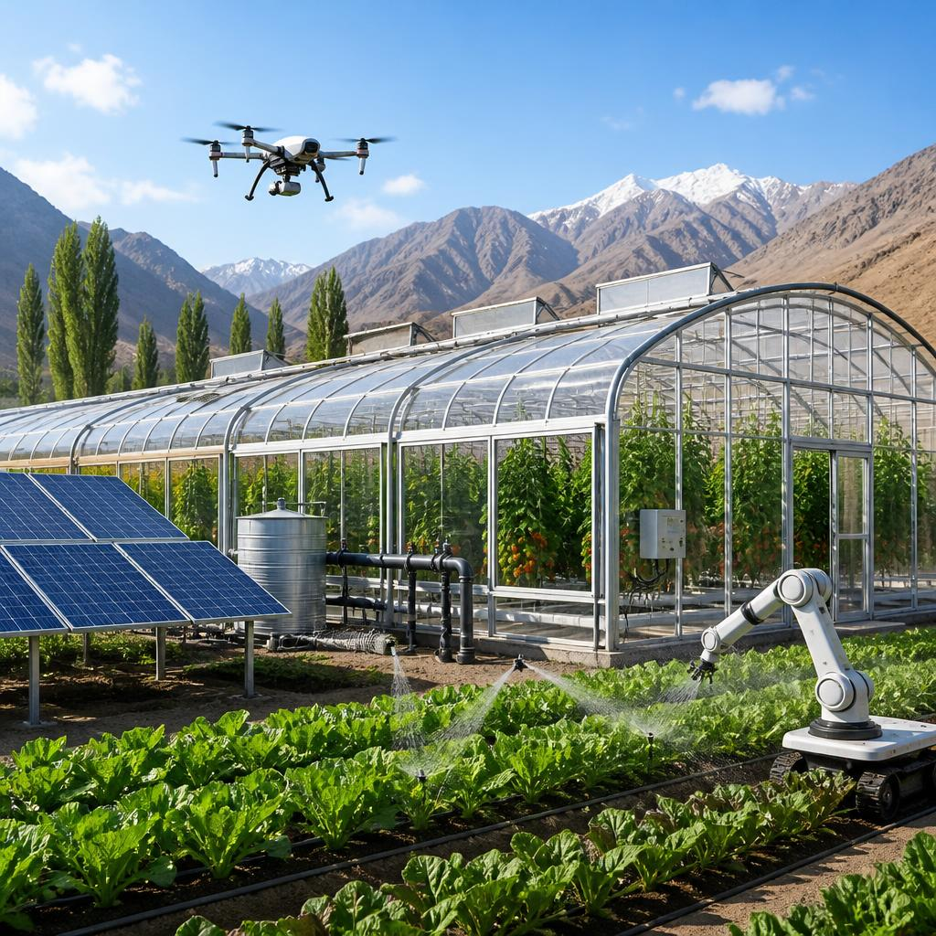
توصیه‌های سیاستی
بسته‌های پیشنهادی برای سیاست‌گذاران بخش کشاورزی
۲
۱
تثبیت متغیرهای کلان و مهار تورم
هدف‌گذاری نرخ تورم تک‌رقمی در برنامه‌های توسعه برای جلوگیری از خروج سرمایه‌ها
توقف سرکوب قیمت سر مزرعه
انتقال حمایت‌های مصرف‌کننده به یارانه‌های نقدی هدفمند به جای قیمت‌گذاری دستوری
۴
۳
ارتقای بهره‌وری و مدیریت ریسک اقلیمی
ترکیب فناوری‌های نوین، بهینه‌سازی مصرف آب و گسترش پوشش بیمه کشاورزی
تعدیل نرخ بهره تسهیلات کشاورزی
اعطای اعتبارات ترجیحی و یارانه‌دار متناسب با دوره طولانی بازگشت سرمایه
نکته کلیدی: حمایت از مصرف‌کننده نباید از جیب تولیدکننده کشاورزی صورت گیرد.
اثرات تورم بر سرمایه‌گذاری کشاورزی ایران
۱۹
Notes:
مهم‌ترین توصیه سیاستی مقاله این است که دولت نباید برای کنترل تورم مصرف‌کننده، قیمت سر مزرعه را سرکوب کند، بلکه باید با یارانه نقدی از دهک‌های پایین حمایت کرده و قیمت بازار کشاورزان را به رسمیت بشناسد.

Slide 21
سپاس از توجه شما
پرسش و تبادل نظر
■ نویسنده مسئول: دکتر کوهسار خالدی (k.khaledi@agri-peri.ac.ir)
■ موسسه پژوهش‌های برنامه‌ریزی، اقتصاد کشاورزی و توسعه روستایی
■ طرح پژوهشی برآورد سرمایه‌گذاری مورد نیاز در افق برنامه هفتم توسعه
اثرات تورم بر سرمایه‌گذاری کشاورزی ایران
۲۰
Notes:
از توجه شما به این ارائه متشکرم. آماده پاسخگویی به سوالات اساتید و همکاران محترم پیرامون مدل NARDL و نتایج سیاستی آن هستم.

